Slide 1
빅데이터
DataOP2
20174627 김혜진

Slide 2
CONTENTS
001
Dataset 캐싱
002
사용자 정의 함수 생성

Slide 3
1
Dataset 캐싱

Slide 4
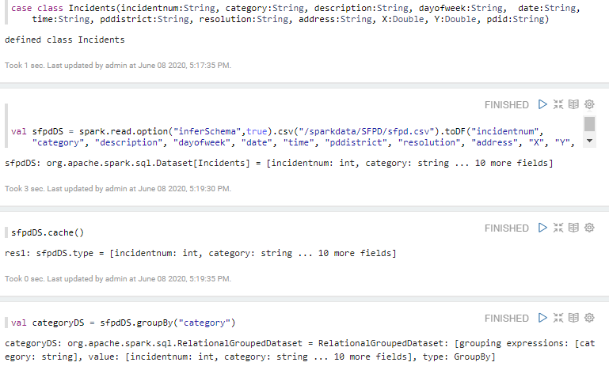
데이터세트 캐싱 – SFPD 실행 및 결과 1
Case class 정의
데이터 적재 후 데이터세트 생성
데이터세트를 메모리와 디스크에 캐싱
변환 정의

Slide 5
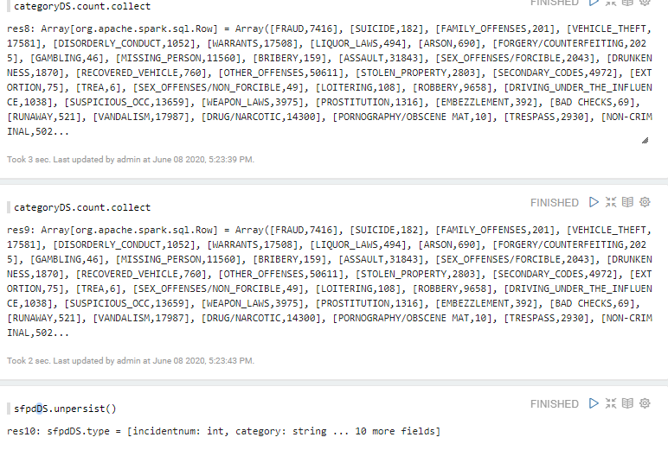
데이터세트 캐싱 – SFPD 실행 및 결과 2
액션 적용 – 1차
데이터세트를 메모리와 디스크에 캐싱했기 때문에
데이터세트를 재생성 하지 않아 연산속도가 빨라 짐을 확인
액션 적용 – 2차
데이터세트 캐싱 해제

Slide 6
2
사용자 정의 함수 생성

Slide 7
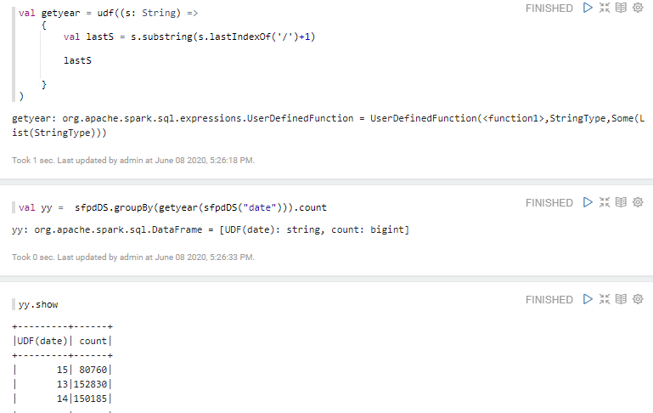
데이터세트 연산 UDF – SPDF 실행 및 결과
UDF 함수 정의
연도 별로 사건 수 조회
출력

Slide 8
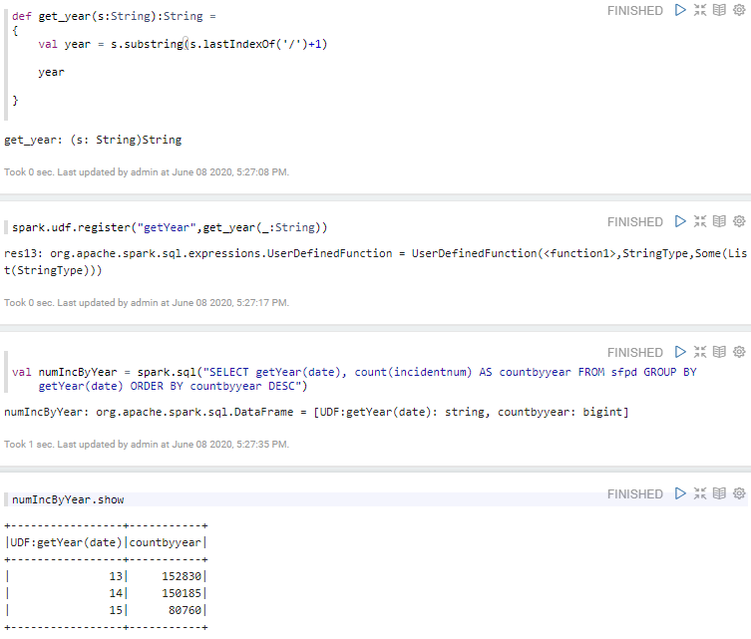
SQL 질의 UDF – SPDF 실행 및 결과
UDF 함수 정의
UDF 함수 등록
SQL 질의 적용
결과

Slide 9
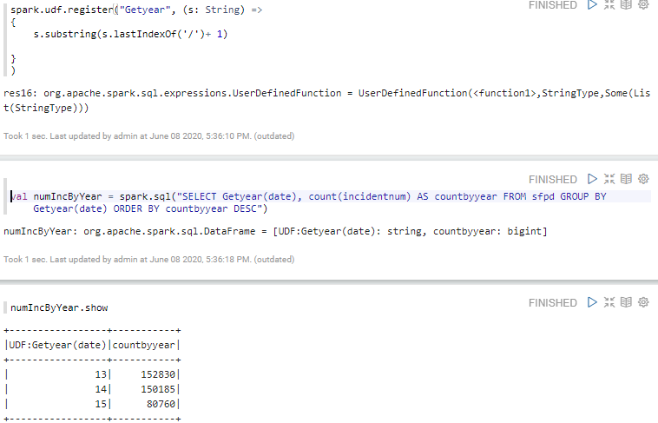
SQL 질의 UDF (인라인 함수) – SPDF 실행 및 결과
UDF 인라인 함수 등록
SQL 질의 적용
결과

Slide 10
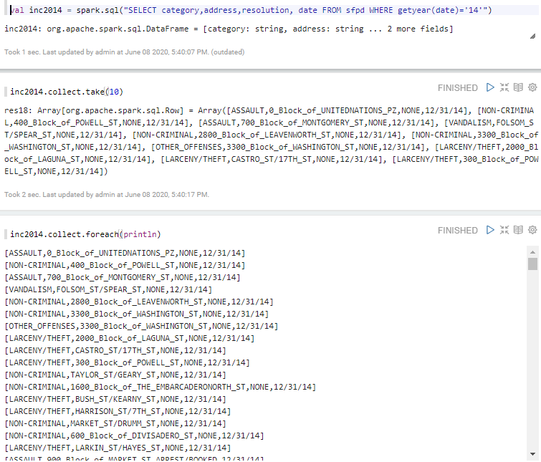
2014년 사건 조사 – 실행 및 결과
2014년도 사건 조사
2014년도 10개의 사건만 표시
2014년도 모든 사건 표시

Slide 11
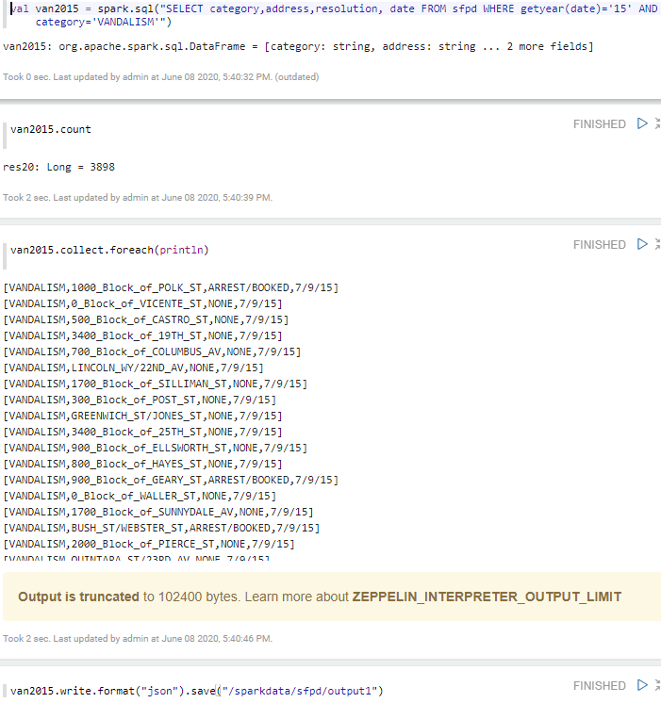
2015년도 공공기물 파손 사건 조사 – 실행 및 결과
2015년도 공공기물 파손 범죄 조사
2015년도 공공기물 파손 범죄 총 건수
2015년도 공공기물 파손 범죄
2015년도 공공기물 파손 범죄 파일 JSON 형식으로 저장

Slide 12
Thank U

